Slide 1
INSTANCIA 1: ANÁLISIS EXPLORATORIO DE DATOS
Evolución y composición de las exportaciones de servicios argentinos
Comparado con Brasil, Chile y Uruguay · 2005–2024
Brenda Firmano · Diego Sebastián Díez de Los Ríos · Timothy Brandel
Ciencia de Datos para Economía y Negocios · FCE-UBA · 21 de septiembre de 2026
Fuente: OCDE-OMC, Balanced Trade in Services (BaTiS), edición BPM6 — diciembre de 2025

Slide 2
01 · DATOS Y ESTRUCTURA
¿Qué es BaTiS y qué representa cada observación?
OECD-WTO Balanced Trade in Services (versión diciembre de 2025).
OECD-WTO Balanced Trade in Services (BaTiS)
Base de trabajo: 1.040 observaciones
QUÉ ES
Base anual de comercio internacional de servicios, edición BPM6 publicada en diciembre de 2025.
Cobertura
4 países · 12 categorías de servicio y el total.
FUENTE
Unidad de observación
País exportador × año × categoría.
Elaborada conjuntamente por la OCDE y la OMC a partir de estadísticas oficiales de balanza de pagos.
Período
2005–2024 · 20 observaciones anuales.
FENÓMENO
Exportaciones de servicios al mundo, desagregadas por categoría de la clasificación EBOPS 2010.
Filtros
Socio = mundo · flujo = exportaciones.
Base completa: 49.604.340 filas · 12 variables · sin duplicados.
Integridad
Sin duplicados ni combinaciones faltantes.
El recorte selecciona AR, BR, CL y UY; socio WL (mundo); flujo X (exportaciones); total S y categorías SA–SL.
2

Slide 3
02 · TEMA Y PREGUNTA GUÍA
Pregunta de investigación y alcance
¿Cómo evolucionaron el nivel y la composición de las exportaciones de servicios de Argentina entre 2005 y 2024, comparadas con Brasil, Chile y Uruguay?
1. Nivel
2. Crecimiento
3. Volatilidad
4. Composición
¿Cuánto exporta cada país y cómo evolucionó?
¿Quién avanzó más desde el mismo punto de partida?
¿Qué tan frecuente y extrema fue la variación anual?
¿Qué servicios ganaron o perdieron peso?
Análisis descriptivo, sin inferir causas, en USD corrientes sin deflactar.
3

Slide 4
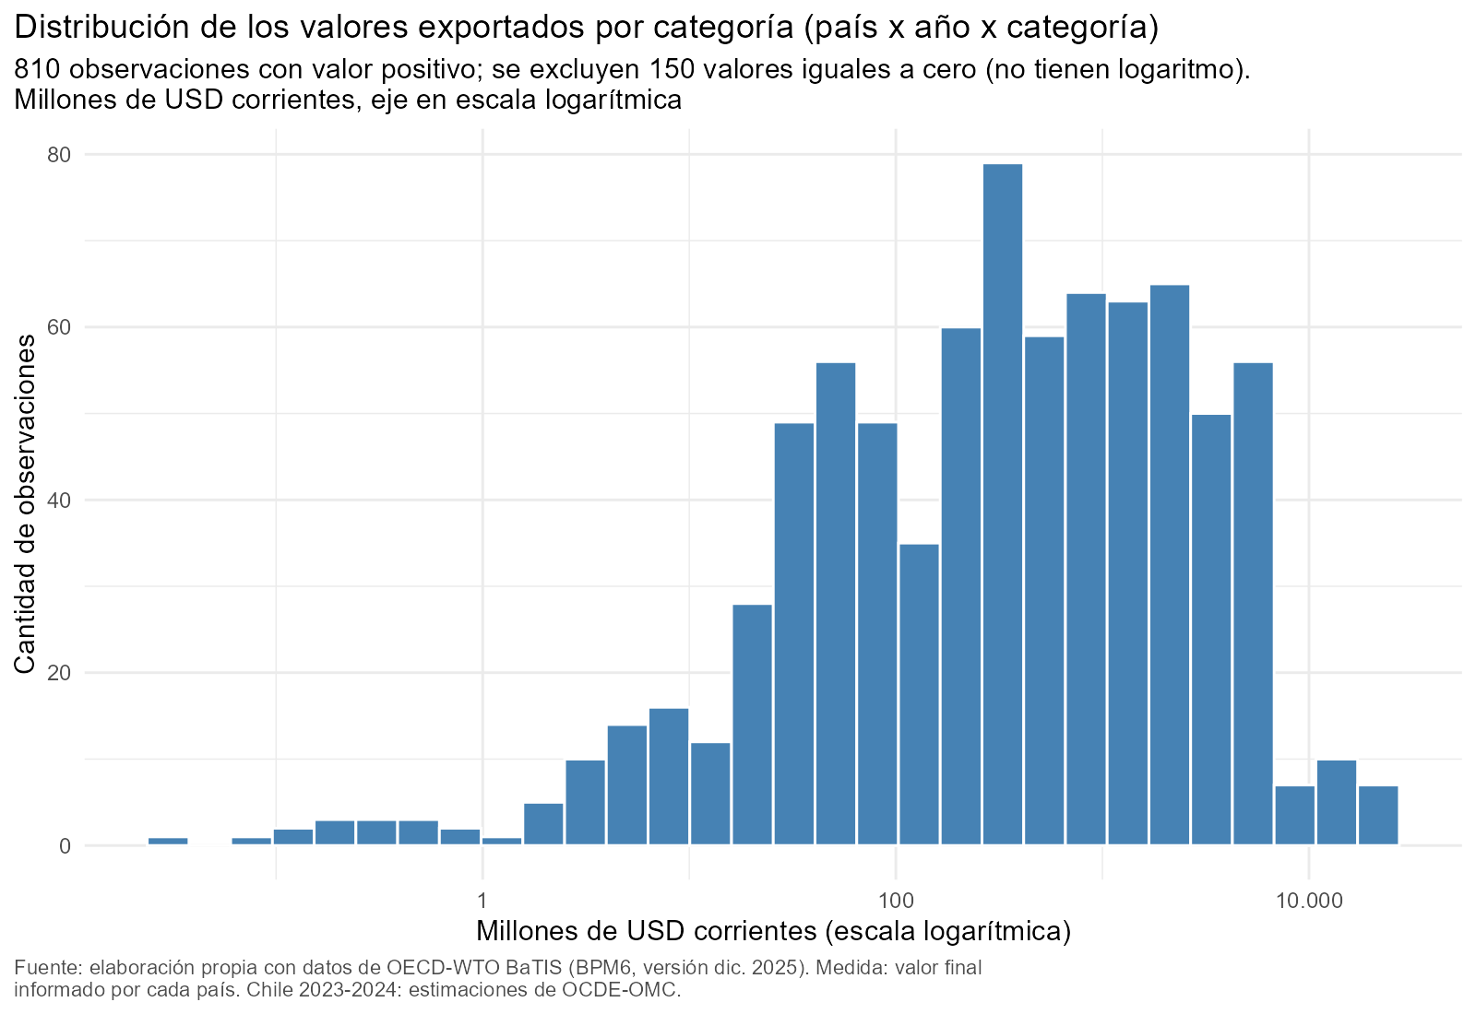
03 · VARIABLES
Variables y distribución de los valores exportados
Variable / grupo | Tipo | Descripción y uso | Nulos
Final_value | Numérica | Valor exportado que informa el país; variable principal | 0
Reported_value | Numérica | Dato informado; vacío (NA) si el valor fue estimado | 103
Balanced_value | Numérica | Valor conciliado con los socios; control de calidad | 0
Year | Temporal | Año, de 2005 a 2024 | 0
Reporter, Item_code | Categóricas | País (4) y categoría de servicio (13); agrupan | 0
Partner, Flow | Categóricas | Socio y flujo; filtros: mundo y exportaciones | 0
Methodology, type_* | Categóricas | Método del dato y tipos; constantes o trazabilidad | 0
Distribución de 810 valores positivos · escala logarítmica
¿Qué muestra el gráfico?
Pocos rubros concentran montos muy altos (asimetría a la derecha): la mediana (USD 228 M) describe mejor el valor típico que la media (USD 1.219 M). Los 150 ceros quedan fuera de la escala logarítmica; 80 son de Chile, en categorías que no informa.
4

Slide 5
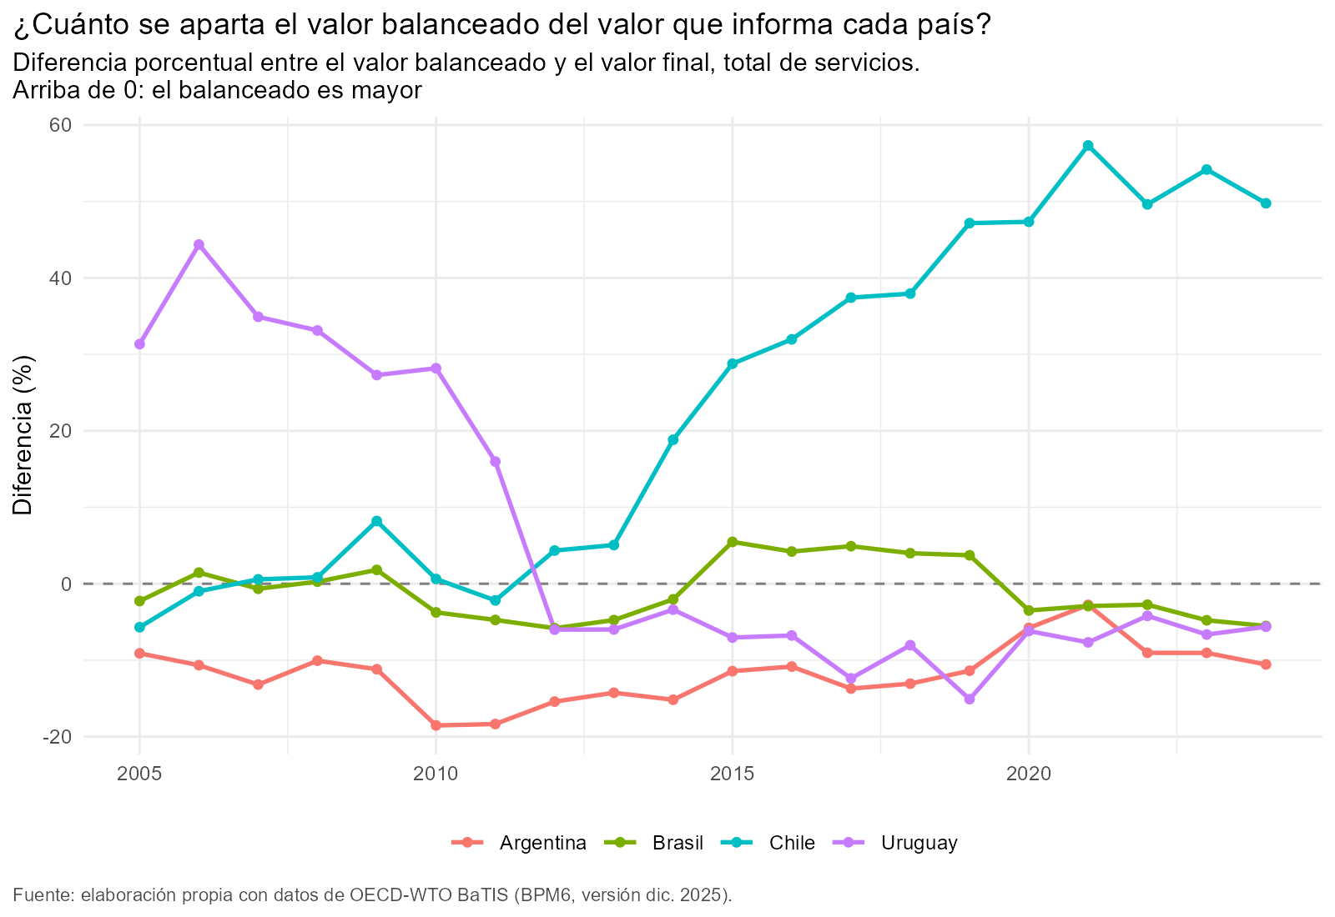
04 · CALIDAD Y ORIGEN
Origen del dato y criterio de medición
Disponibilidad del dato informado
Argentina: 99,6%
Brasil: 100%
Uruguay: 98,5%
Chile: 62,3%
Porcentaje de las 260 observaciones de cada país informado por una fuente oficial (FMI, fuente nacional u OCDE). En Chile, 4 categorías y los años 2023–2024 son estimados.
Variable principal: Final_value
Final_value es el valor que informa cada país en su balanza de pagos, completado con estimaciones de OCDE-OMC donde falta, sin conciliarlo con lo que declaran sus socios.
La brecha no es pareja: Argentina queda siempre por debajo (−2,8% a −18,5%) y Chile llega a +57%. Por eso la elección de la medida cambia resultados (diap. 11).
5

Slide 6
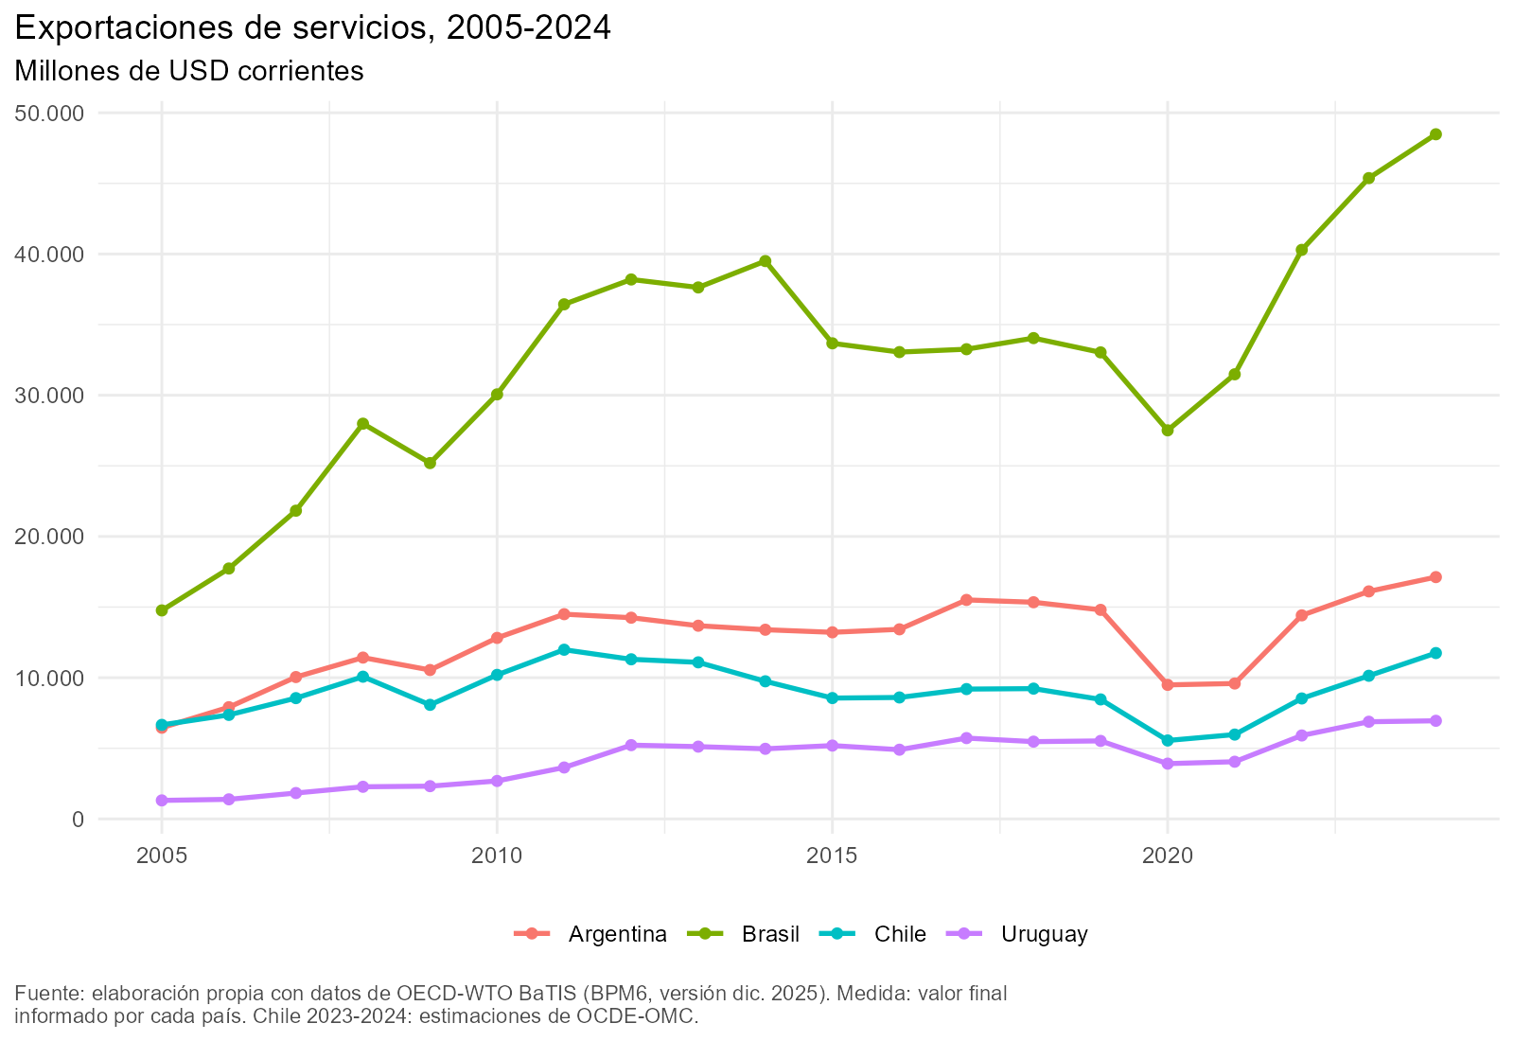
05 · TAMAÑO Y EVOLUCIÓN
Evolución del valor exportado, 2005–2024
Mediana anual del período
Exportaciones de servicios
33.156
Brasil · millones de USD · CV 0,26
13.411
Argentina · CV 0,23
8.897
Chile · CV 0,20
4.933
Uruguay · CV 0,41
Desde 2006, Argentina supera a Chile en nivel exportado. El máximo informado de Chile continúa siendo 2011.
Brasil opera en otra escala: su mediana es 2,5 veces la argentina. El CV alto de Uruguay refleja su crecimiento, no oscilaciones; la volatilidad se mide con las tasas (diap. 8).
6

Slide 7
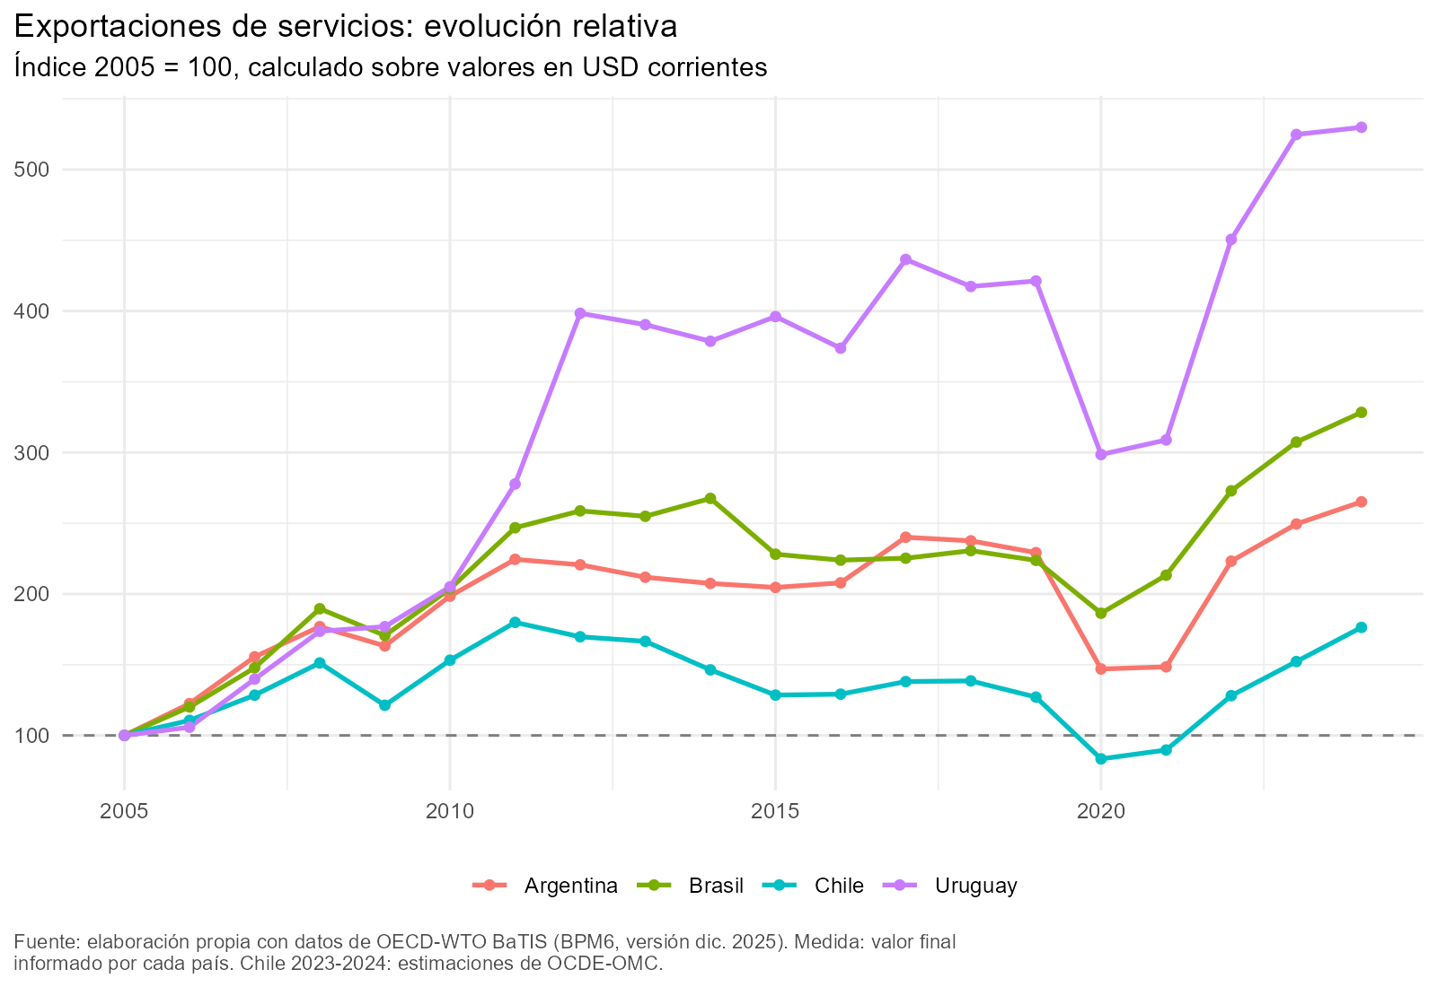
06 · CRECIMIENTO 2005–2024
Crecimiento acumulado y ritmo anual
Índice base 2005 = 100
1 · Uruguay
+430% · 9,2% anual · 1.311 → 6.948
2 · Brasil
+228% · 6,5% anual · 14.763 → 48.477
3 · Argentina
+165% · 5,3% anual · 6.458 → 17.122
4 · Chile
+76% · 3,0% anual · 6.658 → 11.744
Valores nominales, que incluyen la inflación de EE.UU.; el orden no cambia en 2005–2022, los años que Chile informó.
7

Slide 8
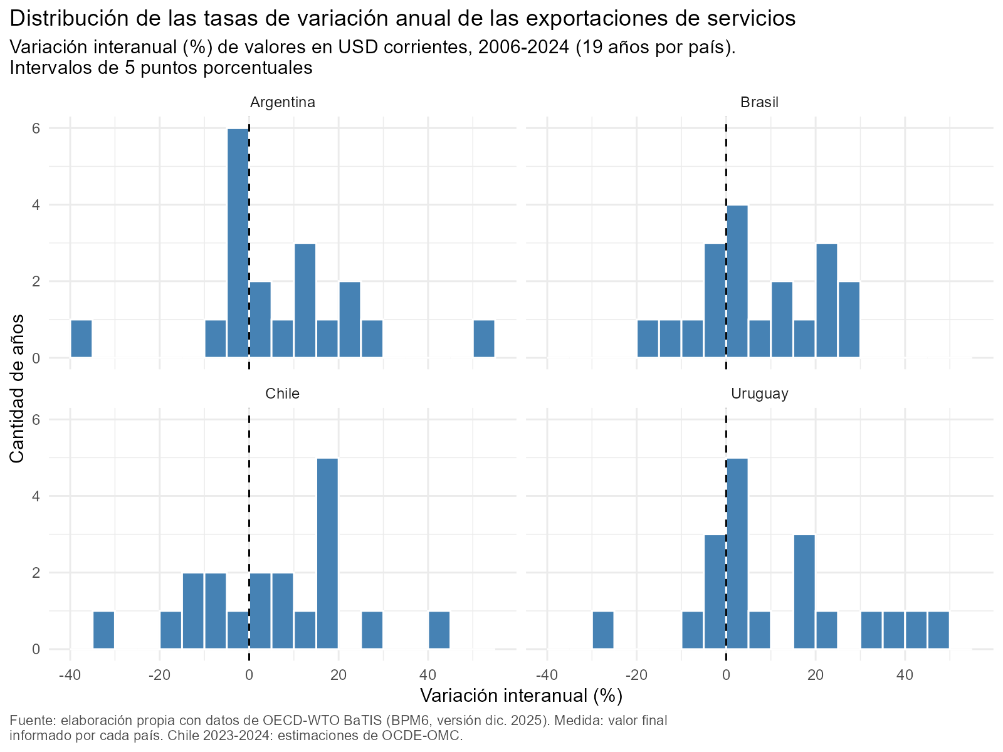
07 · VOLATILIDAD
Distribución de las tasas de variación anual
Argentina · 8 caídas
Tasas interanuales, 2006–2024
Media 6,7% · mediana 1,6% · desvío 17,6 pp
Brasil · 6 caídas
Media 7,3% · mediana 5,0% · desvío 13,8 pp
Chile · 7 caídas
Media 4,6% · mediana 6,9% · desvío 18,0 pp
Uruguay · 5 caídas
Media 10,7% · mediana 4,6% · desvío 19,0 pp
El rebote de 2022 (+50,3%) eleva la media argentina; la mediana (1,6%, la más baja) refleja un crecimiento típico bajo. Su desvío no es el mayor: Uruguay y Chile oscilan más.
8

Slide 9
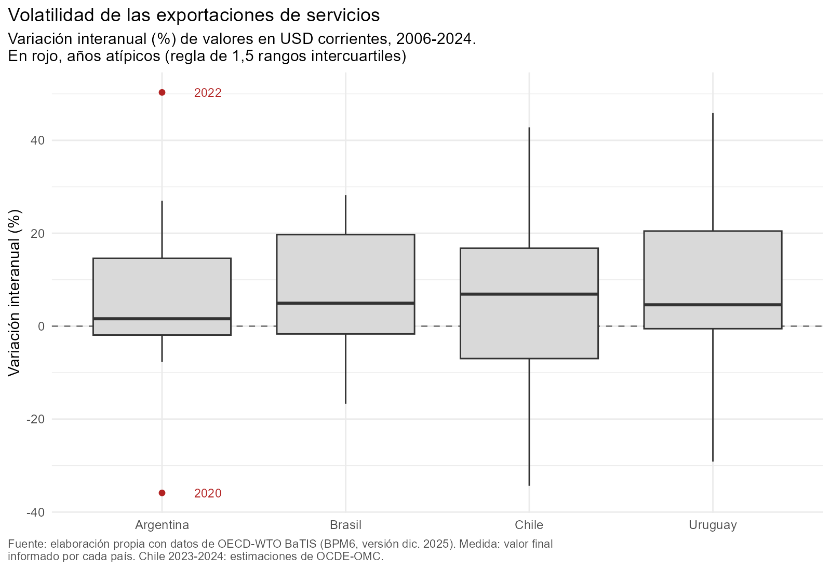
08 · ATÍPICOS Y PANDEMIA
Volatilidad, pandemia y años atípicos
Argentina concentra los extremos
Distribución de tasas y valores atípicos
2020
−35,9%
mayor caída entre los cuatro países
2022
+50,3%
rebote atípico según 1,5 rangos intercuartiles
2024 vs. 2019: Brasil +46,8% · Chile +38,8% · Uruguay +25,8% · Argentina +15,7%.
Los dos atípicos de Argentina coinciden con el shock de 2020 y su rebote de 2022, y se conservan. Contra 2019, es la que menos se recuperó (+15,7%).
9

Slide 10
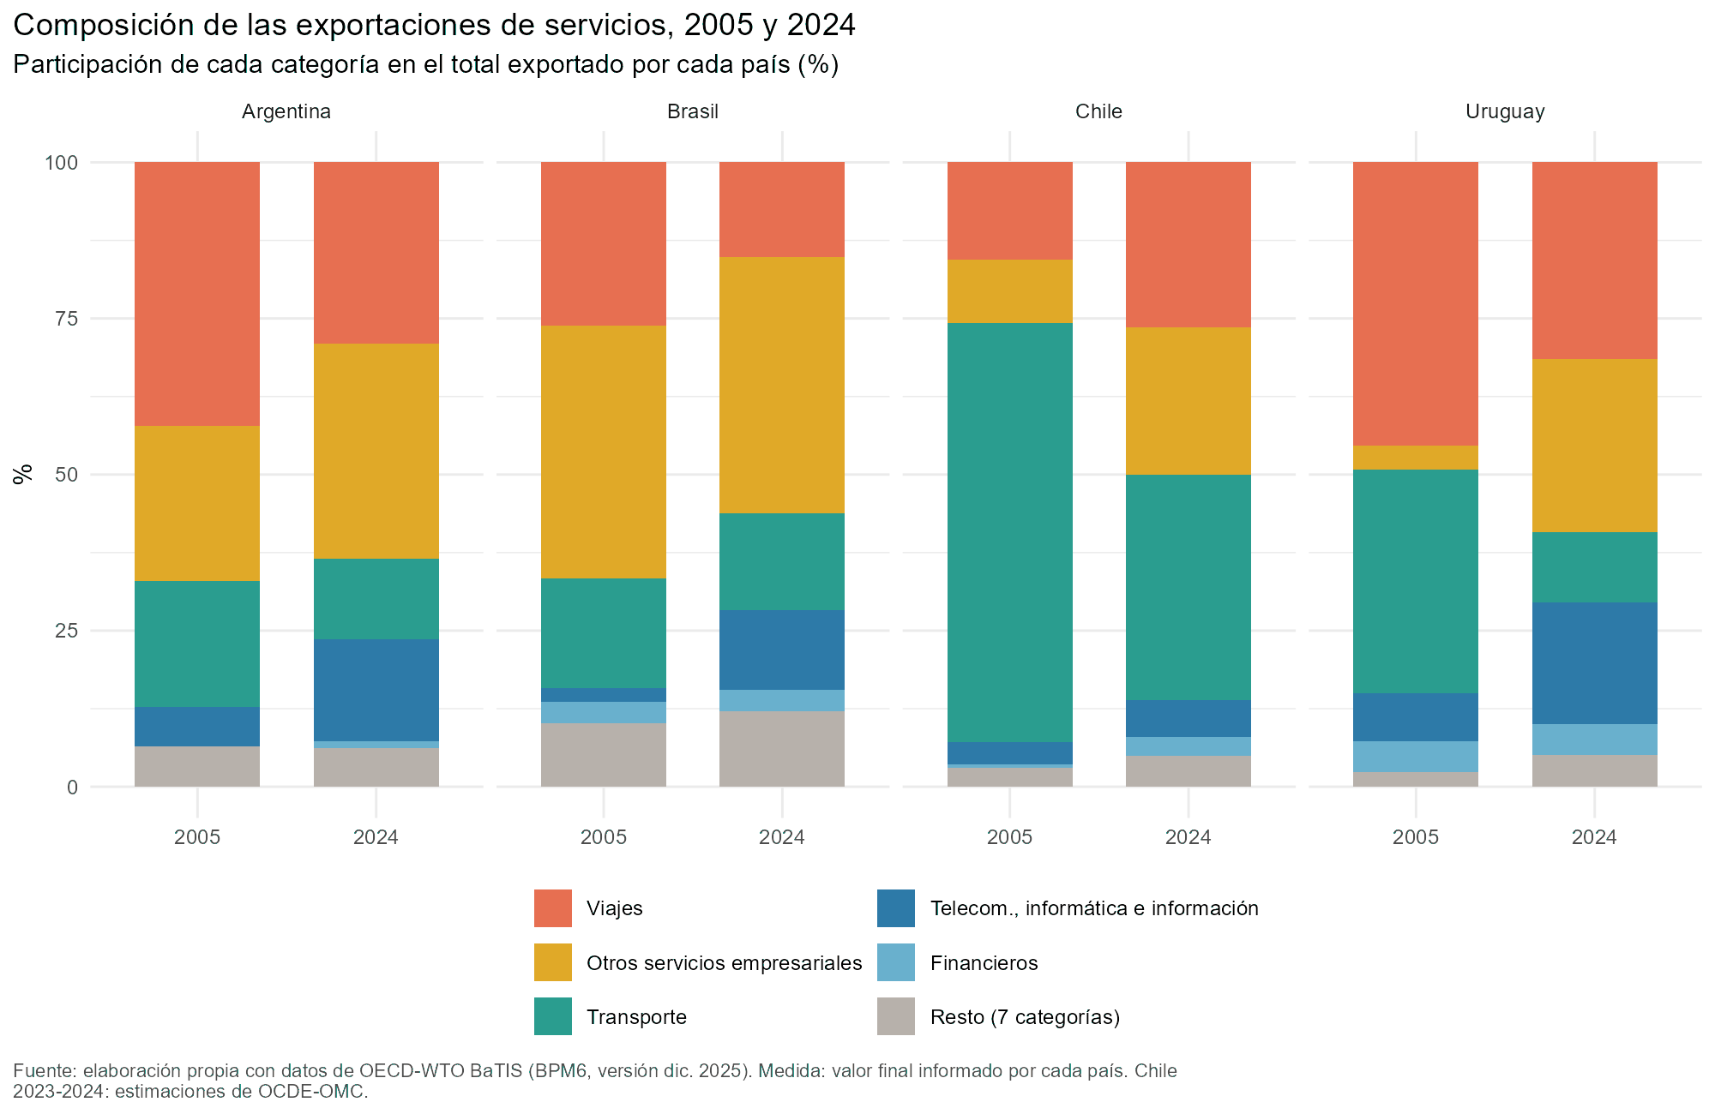
09 · COMPOSICIÓN 2005 VS. 2024
Composición de las exportaciones de servicios, 2005 y 2024
Argentina
Conocimiento: creció del 31% al 51% del total.
Uruguay
La mayor transformación: 12% → 47%.
Patrón regional
Transporte pierde peso en los cuatro. Viajes cae salvo en Chile.
Diversificación
Las tres categorías principales pesan menos que en 2005 en todos los países.
En los cuatro, la canasta se desplaza hacia conocimiento (informática + servicios empresariales) y transporte pierde peso. Participaciones sobre el total de servicios; Chile 2024 es estimado.
10

Slide 11
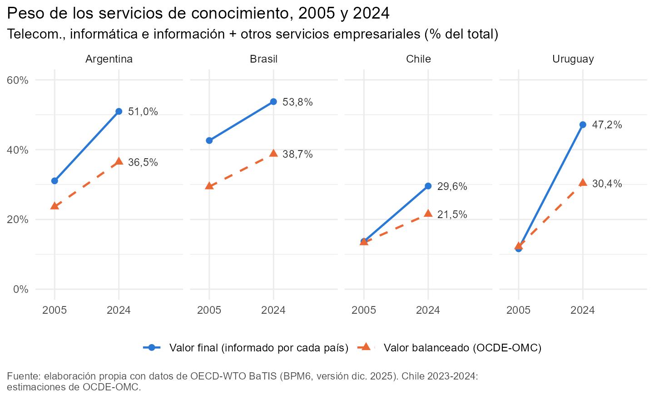
10 · ROBUSTEZ DE LA MEDIDA
¿Cambian los hallazgos si se usa el valor balanceado?
Chequeo con el valor balanceado
SE MANTIENEN CON LAS DOS MEDIDAS
9 de 20
La dirección del cambio en la composición, la diversificación de las canastas y la menor recuperación de Argentina frente a 2019.
CAMBIAN CON EL BALANCEADO
11 de 20
El nivel y el perfil de Argentina: conocimiento en 2024 (51,0% → 36,5%), su ventaja sobre Chile y ser la que más cae.
Como la medida cambia resultados, se elige por lo que mide: el valor final es lo que informa cada país.
La dirección del cambio se mantiene con tendencia positiva independientemente depende de la medida utilizada.
11

Slide 12
11 · HALLAZGOS Y PREGUNTAS
Principales hallazgos y próximos pasos
Nivel: Argentina, muy lejos de Brasil
La mediana anual brasileña (USD 33.156 M) es 2,5 veces la argentina; con el valor balanceado, 3,0 veces.
Próximas preguntas
Argentina creció menos que Uruguay y Brasil
¿La especialización argentina en servicios de conocimiento constituye una ventaja comparativa revelada?
5,3% anual nominal en 2005–2024, contra 9,2% de Uruguay y 6,5% de Brasil.
La peor recuperación post-pandemia
2024 vs. 2019: Argentina crece solamente 15,7% (vecinos: 25,8% a 46,8%)..
¿Las diferencias de crecimiento entre los cuatro países son estadísticamente significativas?
Giro hacia servicios de conocimiento
Informática y servicios empresariales ganan peso en los cuatro. Mayor suba: Uruguay (+35,6 pp); segunda, Argentina (+19,9 pp).
Siguiente etapa: índice de Balassa, pruebas para muestras relacionadas y comparación en valores reales o relativos al PBI.
El dato es informado, pero la medida importa
Argentina, Brasil y Uruguay informan ≥98,5% de sus datos; Chile, 62,3%. Con el balanceado cambian 11 de 20 afirmaciones.
Resultados descriptivos, en USD corrientes y con Chile 2023–2024 estimado. La próxima etapa deberá deflactar y contrastar las diferencias con herramientas inferenciales.
12

